Slide 1

《人工智能数学原理与算法》
第6章 自监督学习
6.2 word2vec与BERT模型
康奇宇
qiyukang@ustc.edu.cn

Slide 2
回顾：表征学习与自监督学习
表征学习
自监督学习
  是一种特殊的表征学习，能够从无标签数据集中学习良好的数据表征
  本节将重点介绍两种得到单词表征向量的自监督学习模型 word2vec & BERT
I like this movie
fe
I like this movie
  [0,0,0,0,1,0,…,0]
  […, 0.24, 0.73, …]
独热向量（高维、离散、稀疏）
表征向量（低维、连续、稠密）
训练数据

Slide 3
01
词向量与word2vec概述
02
skip-gram模型与训练方法
目录
03
BERT模型的基本结构与学习目标
04
BERT模型的应用范式与性能评估

Slide 4
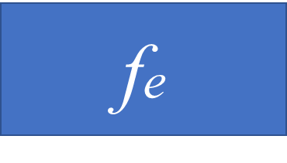

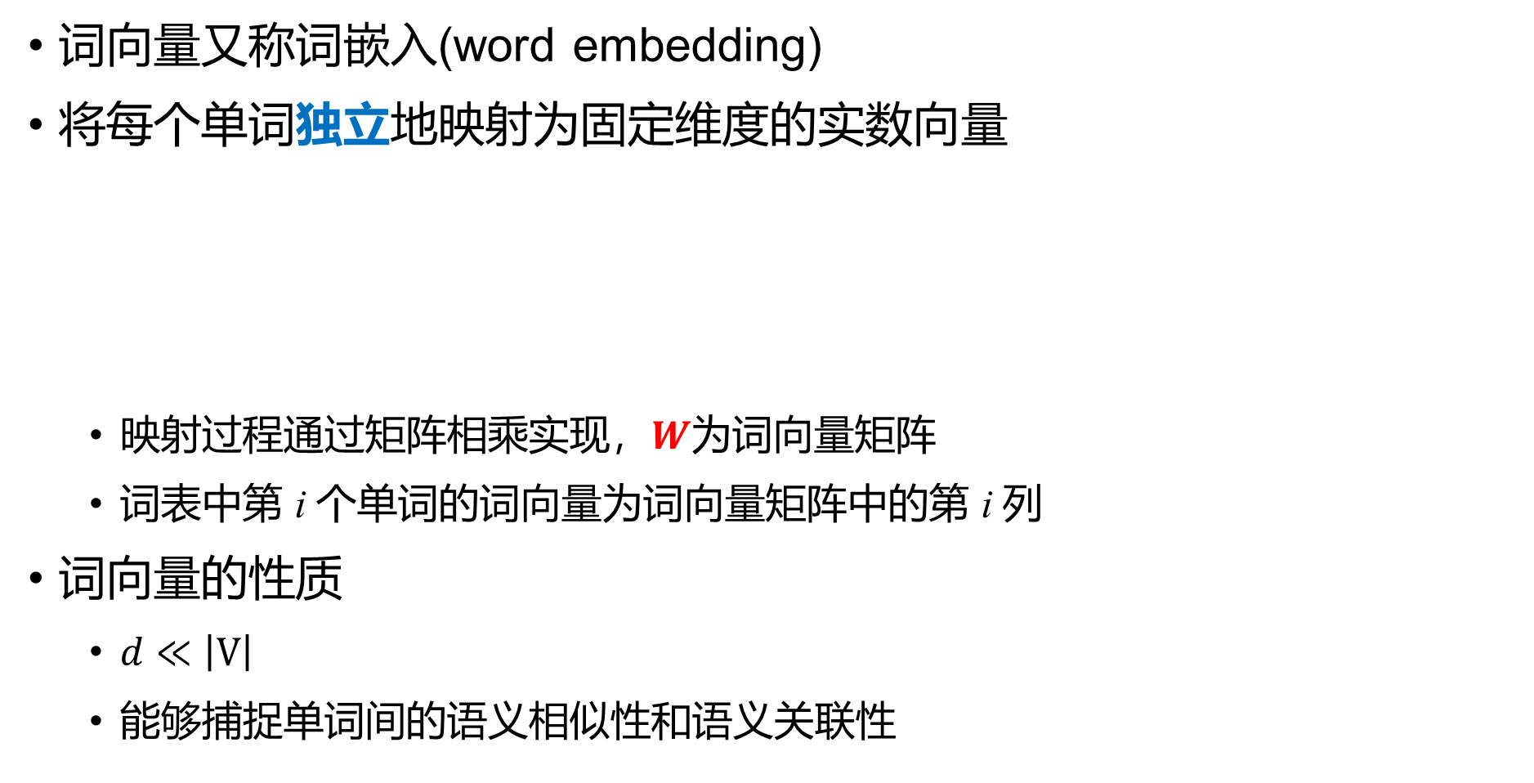
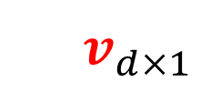
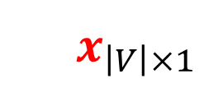
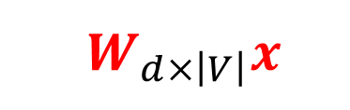

词向量
词向量又称词嵌入(word embedding)
将每个单词独立地映射为固定维度的实数向量
  映射过程通过矩阵相乘实现，$W$为词向量矩阵
  词表中第 i 个单词的词向量为词向量矩阵中的第 i 列
词向量的性质
  $d≪\left|V\right|$
  能够捕捉单词间的语义相似性和语义关联性
独热向量
词向量
  $$x_{\left|V\right|×1}$$
  $$v_{d×1}$$
  $$W_{d×\left|V\right|}x_{}$$
$${[\text{0,0,0,0,1,0,…,0]}}^{T}$$
$${\text{[…, 0.24, 0.73, …]}}^{T}$$

Slide 5
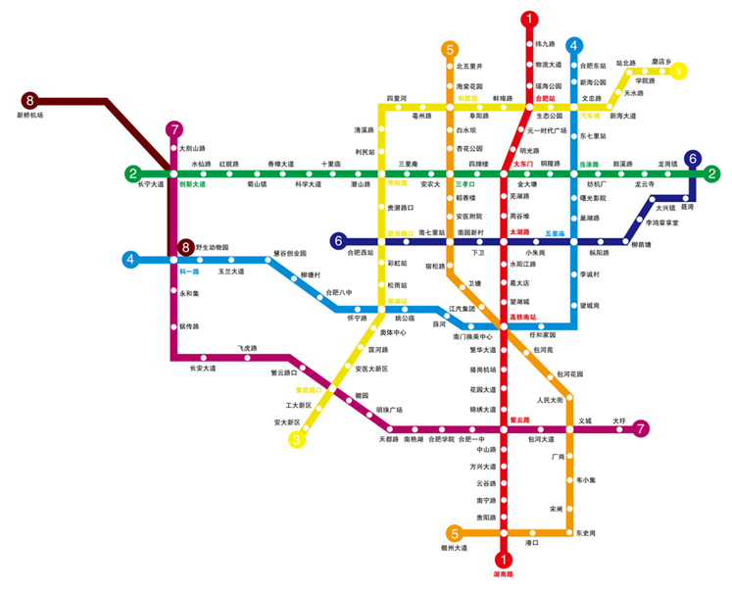
词向量
为什么叫词“嵌入”？
  “嵌入”(embedding) 原本是数学上的一个概念
    将一个对象映射到另一个空间，同时保留其关键结构或属性
    例如：将三维物体投影到二维平面（保留形状关系）；交通线路图（保留位置关系）
Notes:
https://medium.com/@hari4om/word-embedding-d816f643140

Slide 6
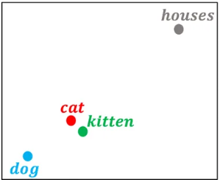
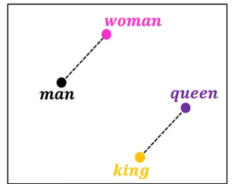
词向量
为什么叫词“嵌入”？
  在表征单词时，借用了数学中“嵌入”的概念
    将离散语言符号映射到连续向量空间，并保留语义关系
Notes:
https://medium.com/@hari4om/word-embedding-d816f643140

Slide 7
word2vec
Google 于 2013 年开源推出的一个用于获取词向量的工具包
基于分布式语义(distributional semantics)假设
  一个单词的意义是通过其上下文体现的
  例如：“猫”和“狗”常出现在“宠物”“动物”“尾巴”等相似上下文中
核心思想：基于神经网络预测临近单词
包括skip-gram和CBOW两种基础结构 [Mikolov et al. 2013]
https://code.google.com/archive/p/word2vec/

Slide 8
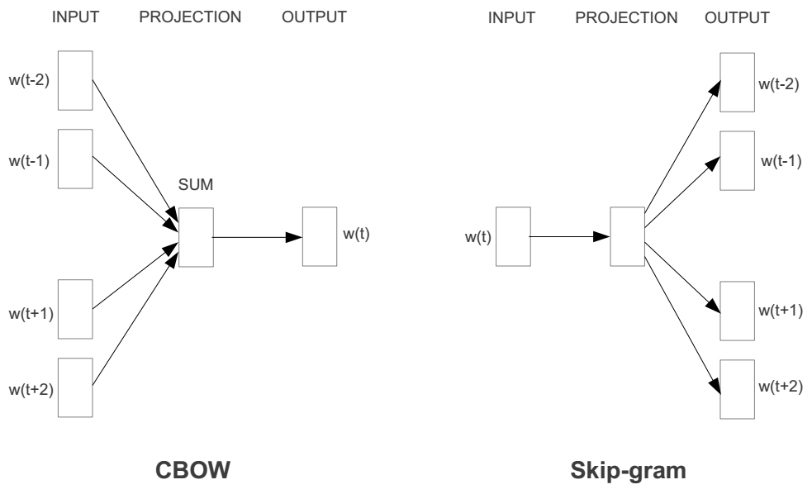
word2vec
Continuous Bag of Word (CBOW)：使用邻近词预测中心词
Skip-gram (SG): 使用中心词预测邻近词

Slide 9
01
词向量与word2vec概述
02
skip-gram模型与训练方法
目录
03
BERT模型的基本结构与学习目标
04
BERT模型的应用范式与性能评估

Slide 10
Skip-gram
以当前单词为输入，预测其上下文窗口（大小为 2K 个单词）内的每个相邻单词
例如当 K = 2 时，给定单词w(t)，需要预测[w(t-2), w(t-1), w(t+1), w(t+2)]

Slide 11
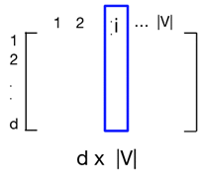
Skip-gram
为每个单词学习 2 种词向量
  输入词向量v：位于输入矩阵 W 中，输入矩阵的第 i 列是词汇表中第 i 个单词的 d×1 维词向量
  输出词向量c：位于输出矩阵 C 中，输出矩阵的第 i 列是词汇表中第 i 个单词的 d×1 维词向量

Slide 12
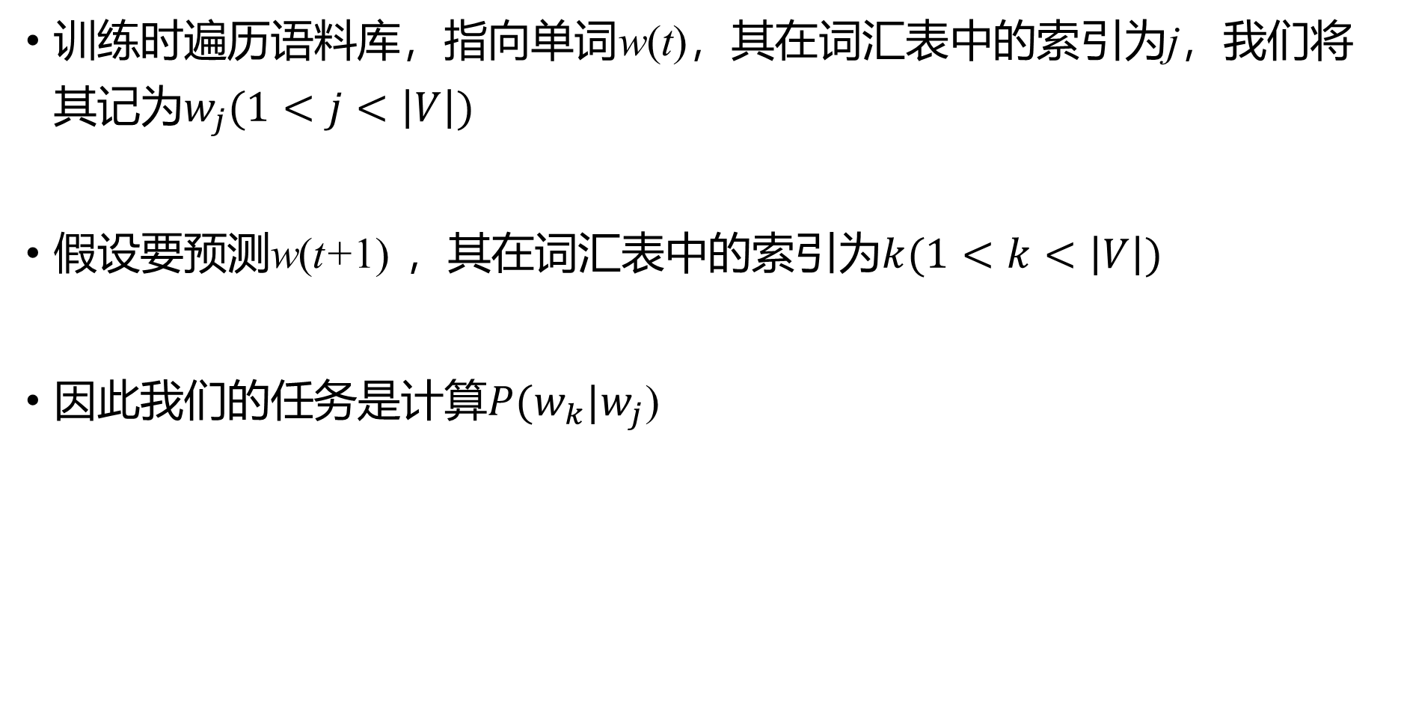
Skip-gram
训练时遍历语料库，指向单词w(t)，其在词汇表中的索引为j，我们将其记为$w_{j}(1<j<\left|V\right|)$
假设要预测w(t+1) ，其在词汇表中的索引为$k(1<k<\left|V\right|)$
因此我们的任务是计算${P(w}_{k}|w_{j}$)

Slide 13
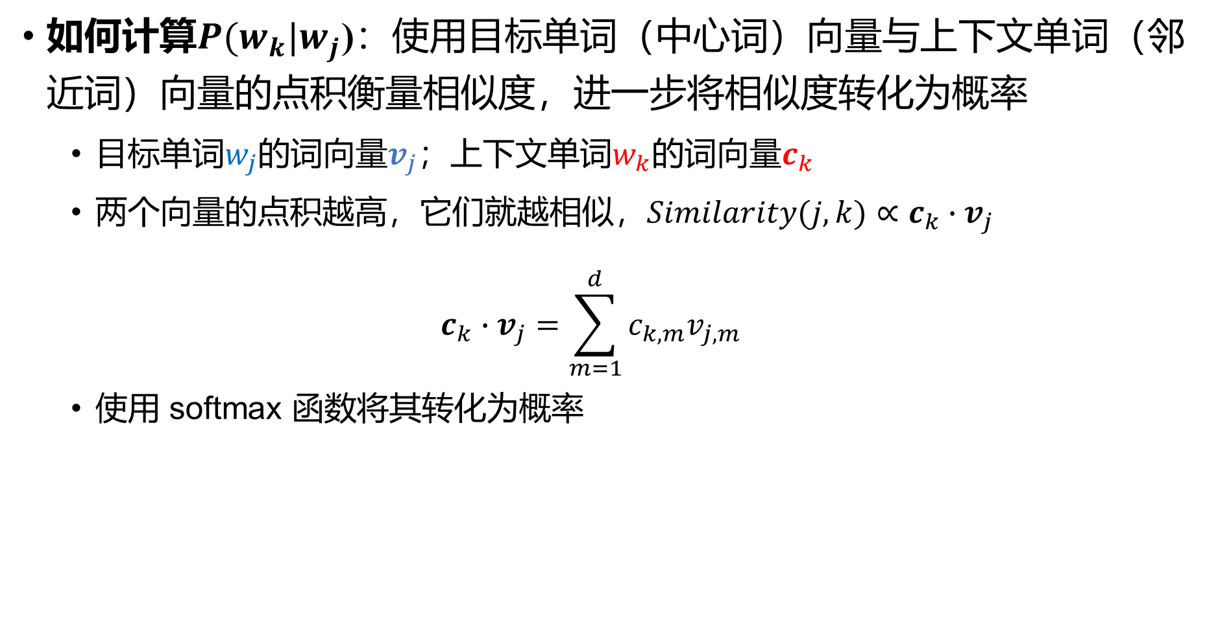
Skip-gram——基于相似度的概率计算
如何计算${P(w}_{k}|w_{j}$)：使用目标单词（中心词）向量与上下文单词（邻近词）向量的点积衡量相似度，进一步将相似度转化为概率
  目标单词$w_{j}$的词向量$v_{j}$；上下文单词$w_{k}$的词向量$c_{k}$
  两个向量的点积越高，它们就越相似，$Similarity(j,k)∝c_{k}∙v_{j}$
  $$c_{k}∙v_{j}=\sum_{m=1}^{d}{c_{k,m}v_{j,m}}$$
  使用 softmax 函数将其转化为概率

Slide 14
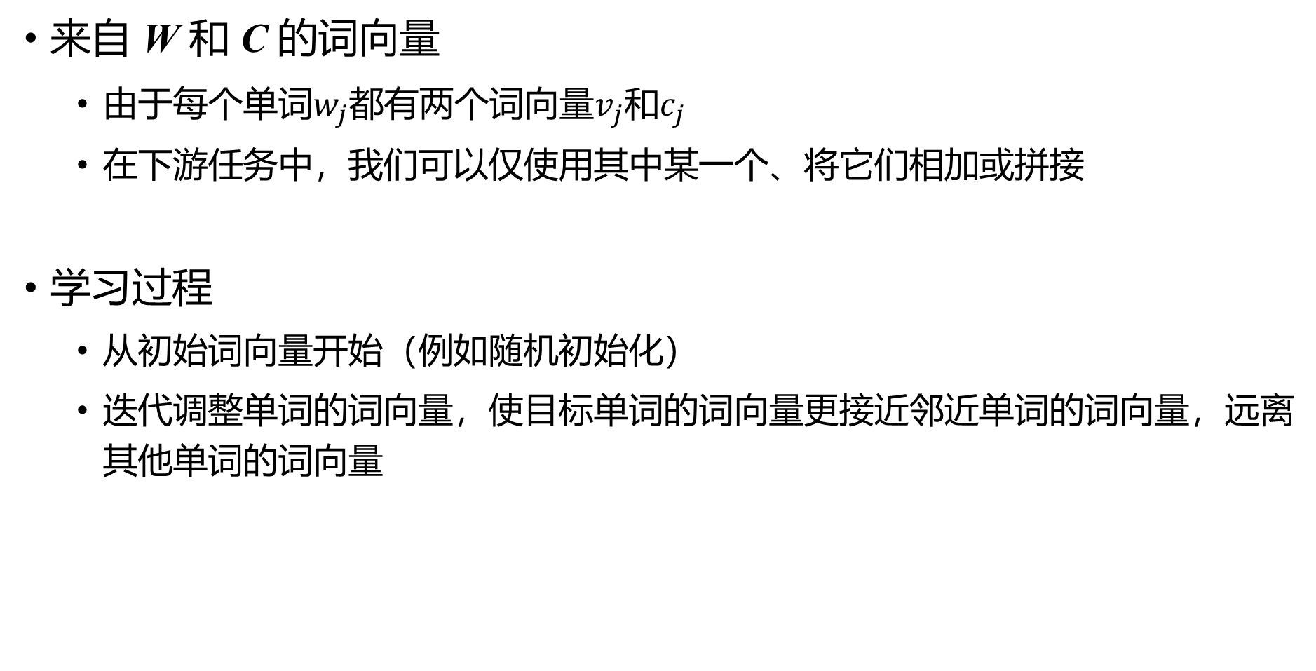
Skip-gram——基于相似度的概率计算
来自 W 和 C 的词向量
  由于每个单词$w_{j}$都有两个词向量$v_{j}$和$c_{j}$
  在下游任务中，我们可以仅使用其中某一个、将它们相加或拼接
学习过程
  从初始词向量开始（例如随机初始化）
  迭代调整单词的词向量，使目标单词的词向量更接近邻近单词的词向量，远离其他单词的词向量

Slide 15
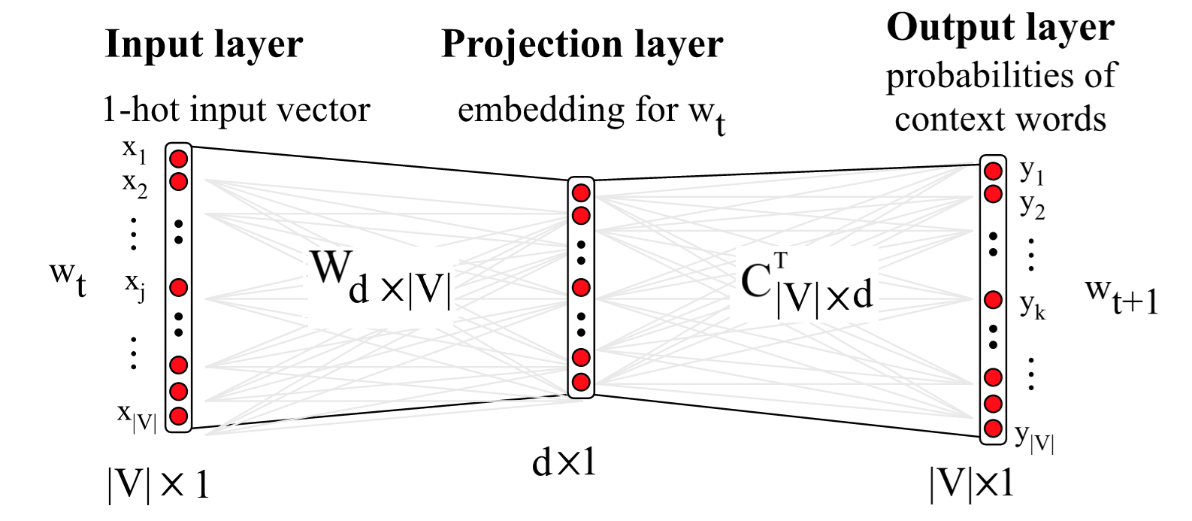
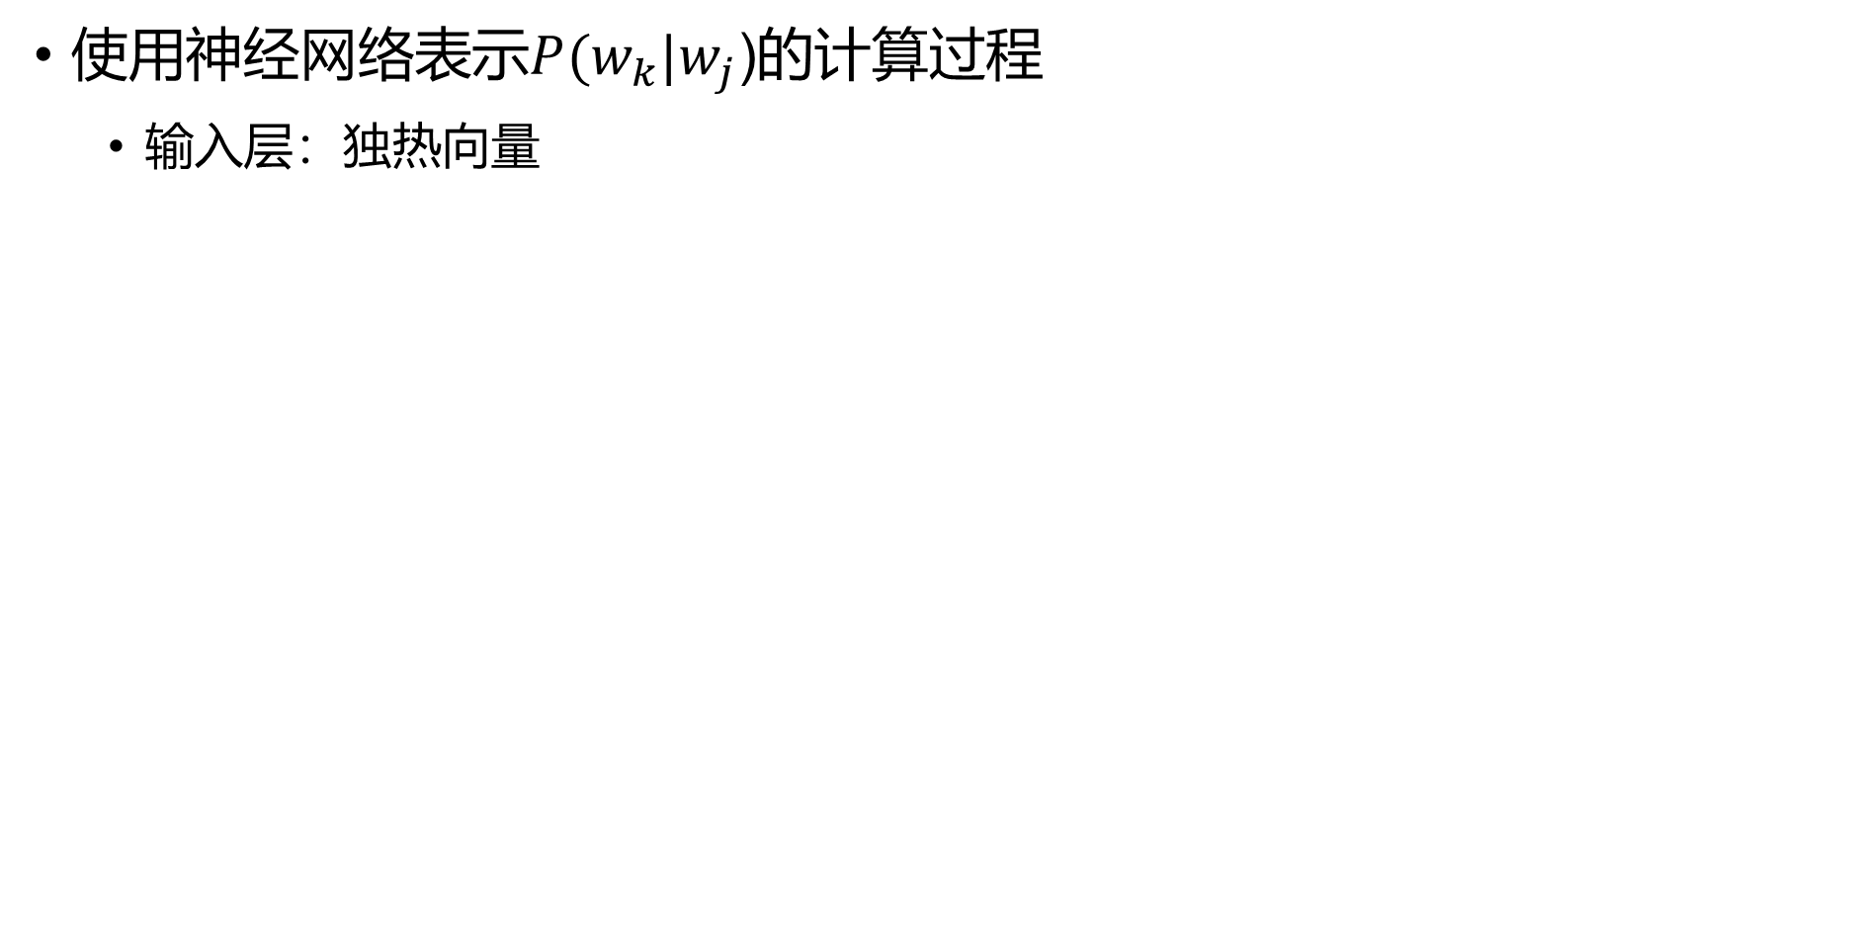
Skip-gram——基于神经网络的概率计算
使用神经网络表示${P(w}_{k}|w_{j}$)的计算过程
  输入层：独热向量

Slide 16
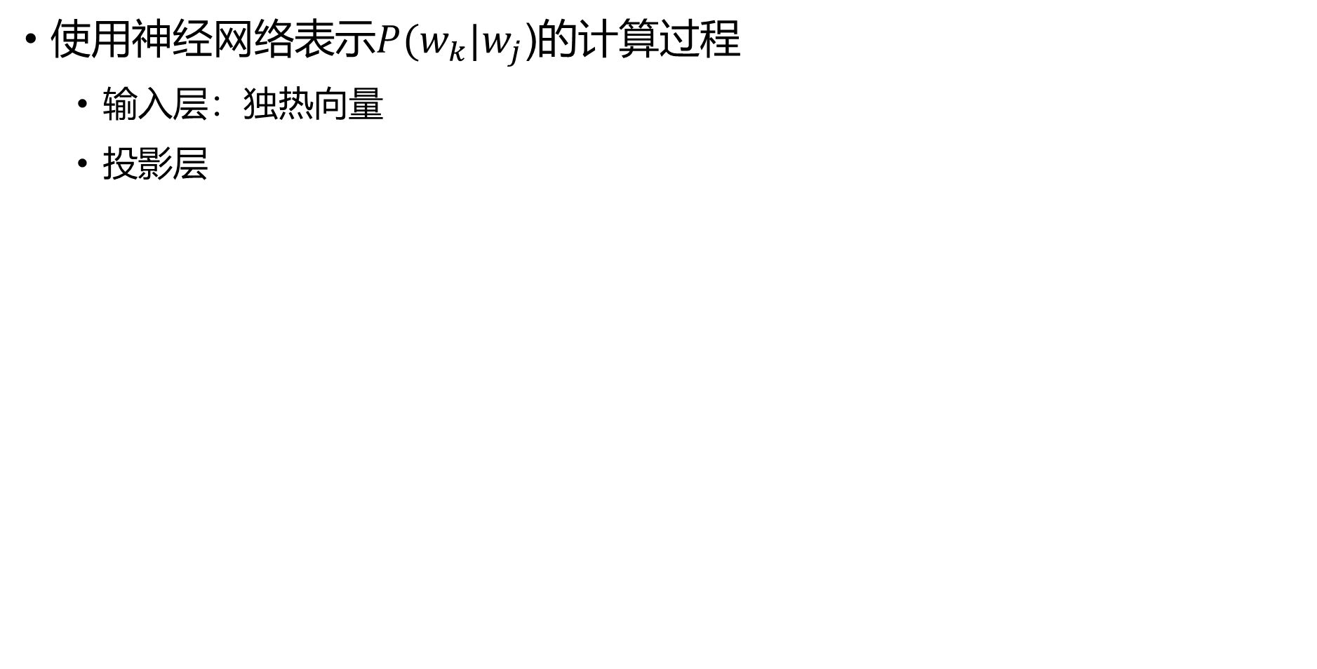
Skip-gram——基于神经网络的概率计算
使用神经网络表示${P(w}_{k}|w_{j}$)的计算过程
  输入层：独热向量
  投影层
h = v_{j} = Wx

Slide 17
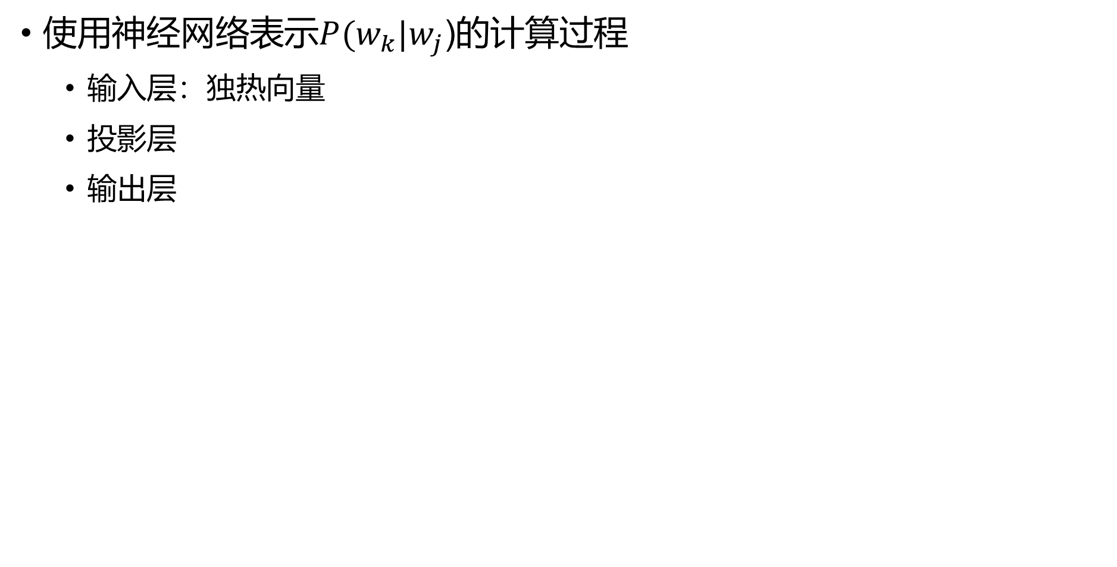
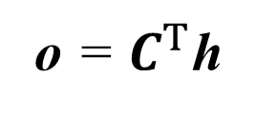
Skip-gram——基于神经网络的概率计算
使用神经网络表示${P(w}_{k}|w_{j}$)的计算过程
  输入层：独热向量
  投影层
  输出层
o = $C^{T}$h
h = v_{j} = Wx
o_{k} = c_{k}∙v_{j}

Slide 18
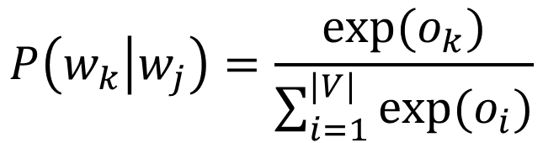
Skip-gram——基于神经网络的概率计算
输出层
  使用softmax函数计算输出概率
  存在问题：分母需要对词汇表中的所有单词进行计算
  解决方法：只对少数负样本单词进行采样计算
$$P\left(w_{k} | w_{j}\right)=\frac{exp⁡(o_{k})}{\sum_{i=1}^{|V|}{exp⁡(o_{i})}}$$

Slide 19

Skip-gram
负采样(negative sampling)损失函数
  希望目标单词与上下文单词相似
  希望目标单词与随机选择的个 “噪声单词”（负样本） 不相似
  最大化
  尽量高，其中
$$σ\left(x\right)=\frac{1}{1+e^{−x}}$$
尽量低

Slide 20
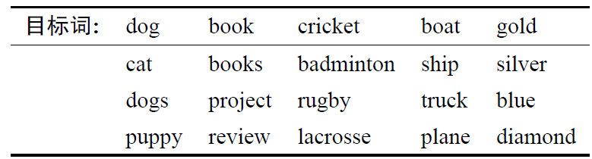
词向量的性质
度量单词间语义相似性

Slide 21
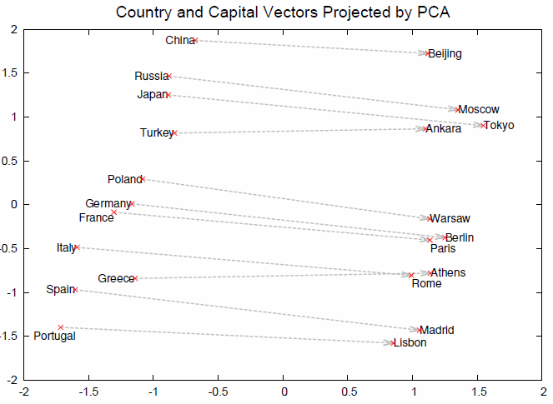
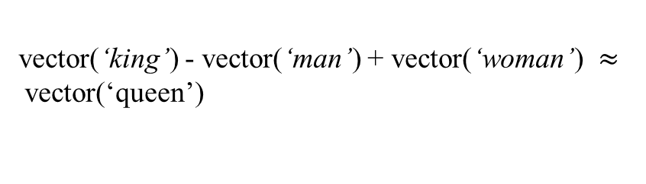
词向量的性质
捕捉单词间语义关系
vector(‘king’) - vector(‘man’) + vector(‘woman’) $≈$vector(‘queen’)
[Image credits: Mikolov et al (2013) “Distributed Representations of Words and Phrases and their Compositionality”, NIPS]

Slide 22
词向量的应用范式
在下游任务中作为输入单词的表征
f e
f p

Slide 23
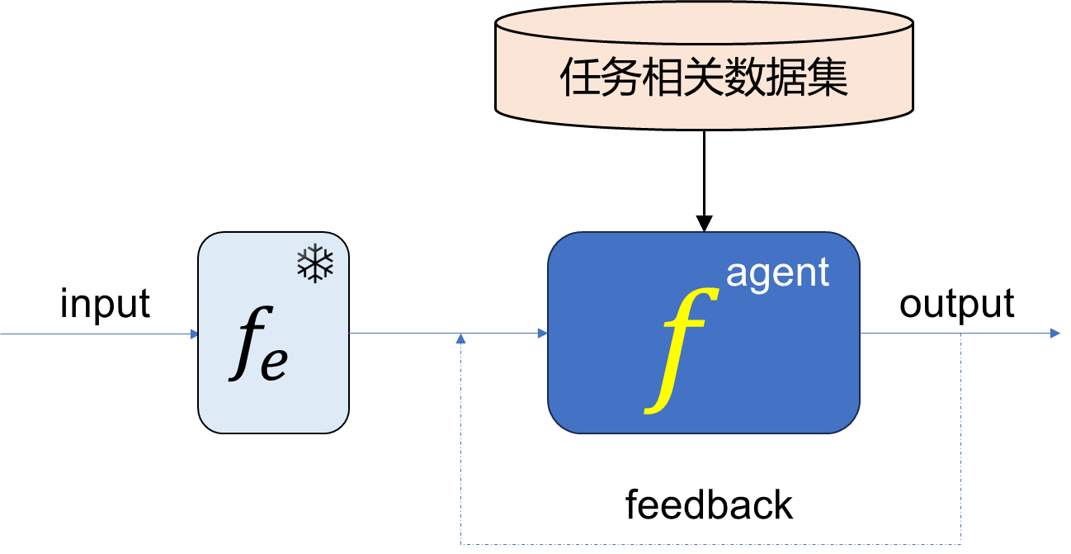

词向量的应用范式
固定表征微调或联合微调

Slide 24
01
词向量与word2vec概述
02
skip-gram模型与训练方法
目录
03
BERT模型的基本结构与学习目标
04
BERT模型的应用范式与性能评估

Slide 25
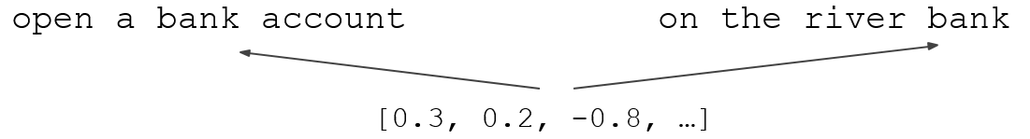
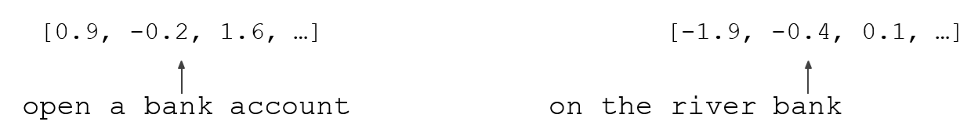
word2vec词向量
存在问题：词向量是静态的，和上下文无关 (context free)
解决方法：构建上下文相关的单词表征

Slide 26
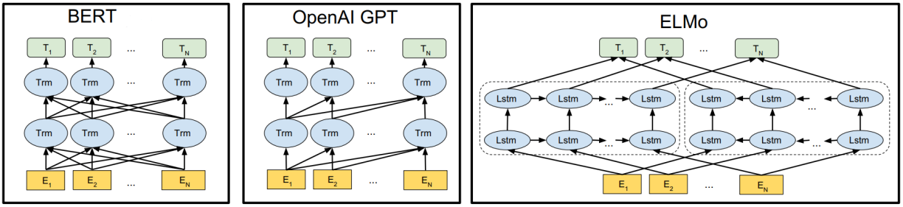
基于 Transformer 的文本自监督预训练模型
Transformer 为文本表征提供了新的选择
  在 Transformer 之前，LSTM 是自然语言处理中应用最广泛的模型
  Transformer相对LSTM在建模长距离相关性、逐层并行计算方面具有优势
基于Transformer的文本自监督预训练模型
[Peters et al. 2018]
[Devlin et al. 2018]
[Radford et al. 2018]

Slide 27
BERT
基于Transformer的双向编码器
  Bidirectional Encoder Representations from Transformers
使用子词(word-piece)作为模型输入
基于自监督任务进行学习，与下游任务无关
  掩码语言模型 (masked language model)
  下一句预测 (next sentence prediction)
不同的模型尺寸：BERTbase BERTlarge
上下文相关的动态单词表征
Notes:
http://jalammar.github.io/illustrated-bert/

Slide 28
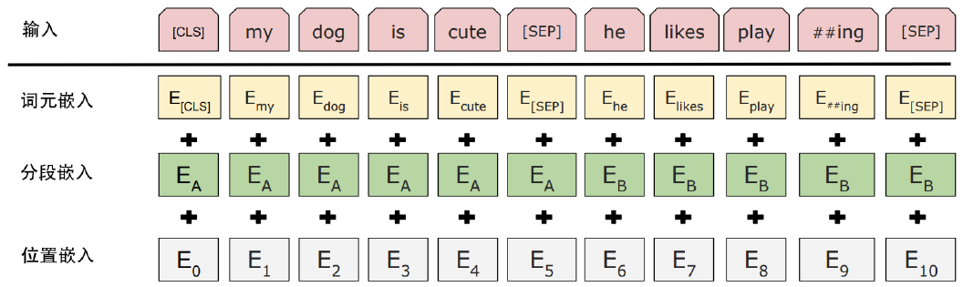
输入
训练样例由两个句子拼接组成，每个子词输入向量由三个向量相加
  词元嵌入(token embeddings)：表示每个词元的固定维度向量
  分段嵌入(segment embeddings)：用来指示当前两个词元来自哪个句子
  位置嵌入(position embeddings)：用于表示词元在完整序列中的位置

Slide 29
输入
向量维度：768 (BERTbase) 1024 (BERTlarge)
特殊词元
  [CLS] 序列开头作为句子级别的表征，提供整个句子的句义表征
  [SEP]两个句子的结尾处，用来指示句子切换以及句子结束位置

Slide 30
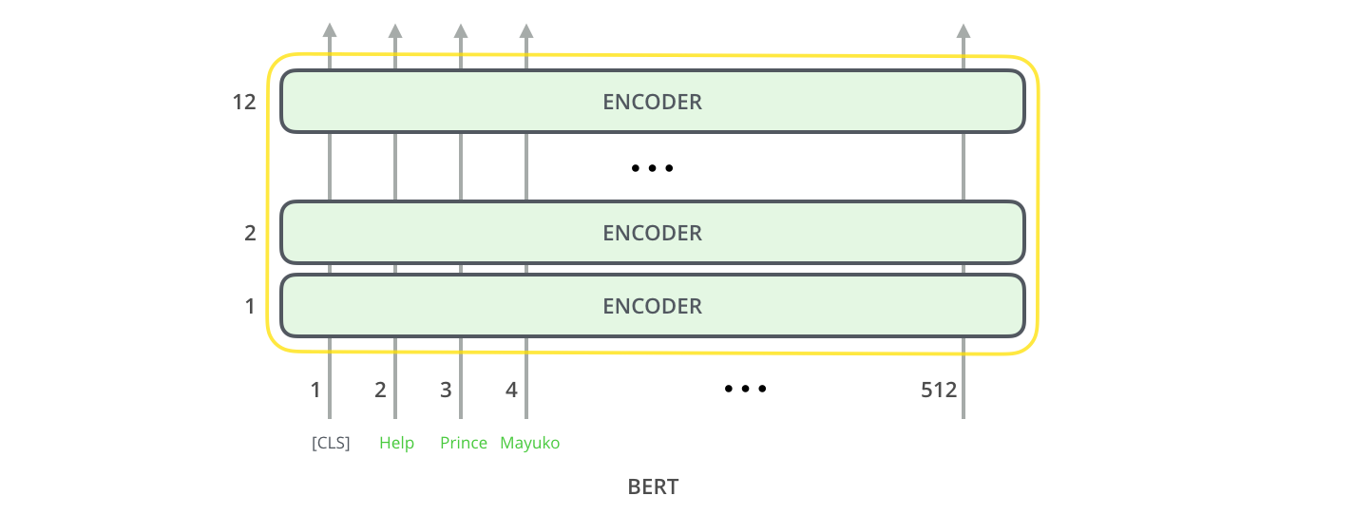
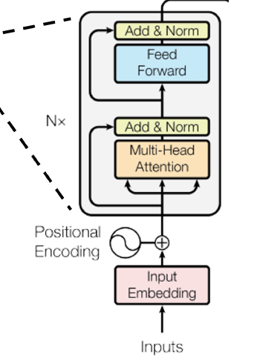
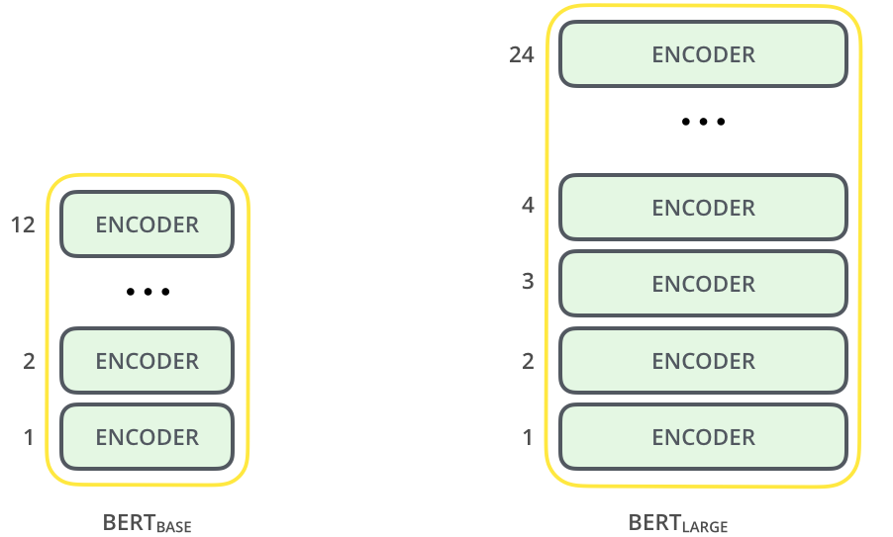
编码
一个多层 Transformer 编码器，有12 (base版本) 或 24 (large版本) 层
http://jalammar.github.io/illustrated-bert/

Slide 31
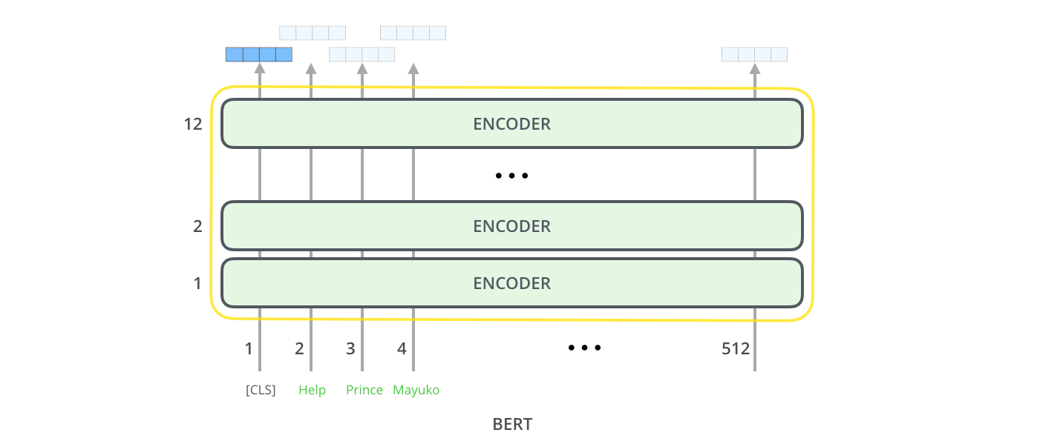
输出

Slide 32
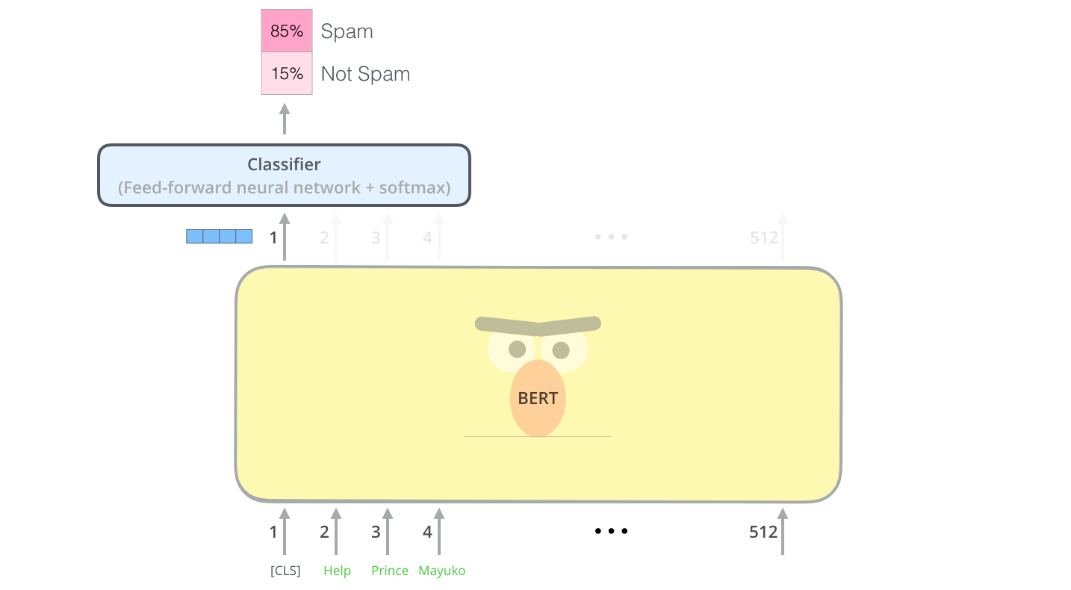
输出
[CLS]对应句子表征的编码结果可用于句子分类
此处以垃圾邮件检测 (spam detection)任务为例

Slide 33
预训练 – 自监督学习
掩码语言模型 (masked language model, MLM)
  随机掩码一些输入单元(token)并预测它们
“ Apple is red” → “Apple [MASK] red” → “ Apple is red”
  最大化正确单元的概率 P(is | Apple [MASK] red)
  学习单词级别的信息
下一句预测 (next sentence prediction, NSP)
  对两个句子是否具有先后顺序关系进行二元判断
S1: “Apple is red” S2: “No, there are also green apples” → yes (S2紧跟S1)
  最大化正确判断的概率P(yes | S1 S2)
  学习句子级别的信息

Slide 34
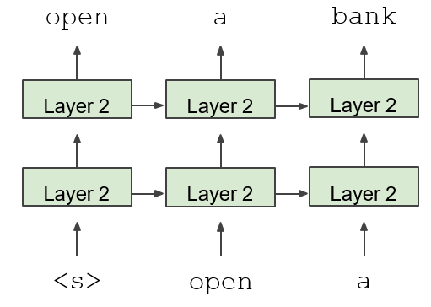
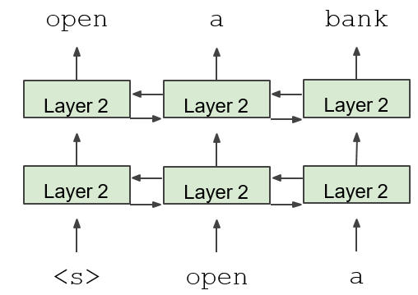
预训练 – 掩码语言模型
利用掩码语言模型促进上下文信息的双向学习
  自回归语言模型只能从左到右或从右到左进行训练，单向建模单词间关系
  直接进行双向编码会使每个单词间接 “看到自己”，模型无法有效训练

Slide 35
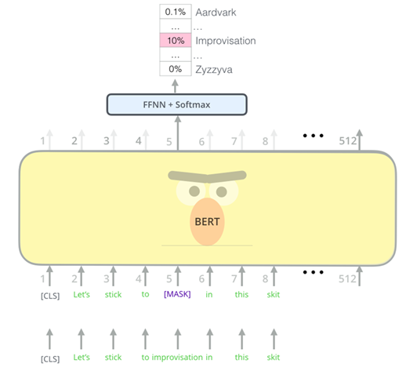
预训练 – 掩码语言模型
利用掩码语言模型促进上下文信息的双向学习
  被掩码词元位置的BERT编码输出结果经过前馈层和softmax激活
  输出该位置对应不同单词的概率
  训练时最大化真实单词的概率

Slide 36
预训练 – 掩码语言模型
存在问题
  它造成了预训练(pre-training)阶段和下游任务微调(fine-tuning)的不一致
  因为在微调期间 [MASK] token不会出现
缓解策略
  BERT 并不总是用 [MASK] token替换被掩码的单词
  所有token的 15% 会被掩码
    其中 80% 的情况会被替换为指定的[MASK]
    10% 的情况会被替换为随机token
    10% 的情况保持不变

Slide 37
预训练 – 下一句预测
许多重要的下游任务如问答（Question Answering, QA）和自然语言推理（Natural Language Inference, NLI），都基于对两个句子之间关系的理解
但当前的语言模型没有捕捉到这类信息
NSP 就是为了对这类信息进行建模，思路类似学习句子嵌入
[CLS]输出经前馈层和softmax激活，输出是否下一句的概率
前提（Premise） 一名穿着红色外套的女子正在公园里遛狗
假设（Hypothesis）
公园里有一名女子 →蕴含（Entailment）
这名女子独自在公园里 →矛盾（Contradiction）
这名女子喜欢户外活动 →中性（Neutral）

Slide 38
预训练 – 实现细节
数据（英文）
  BooksCorpus (800M 单词)
  Wikipedia (2,500M 单词)
Base版本
  12 层 Transformer，约 1.1 亿(110M)个参数
Large版本
  24 层 Transformer，约 3.4 亿(340M)个参数

Slide 39
01
词向量与word2vec概述
02
skip-gram模型与训练方法
目录
03
BERT模型的基本结构与学习目标
04
BERT模型的应用范式与性能评估

Slide 40
BERT的应用范式
得到句子及句中每个单词的表征
f p
f e

Slide 41
BERT的应用范式
固定表征微调或联合微调

Slide 42
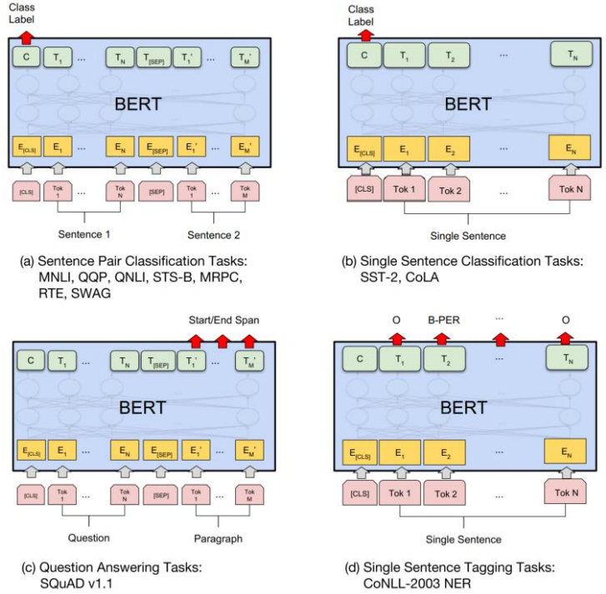
微调(fine-tune)
利用有监督数据标签，指导模型参数的微调更新
针对不同下游任务对于BERT有不同微调方式
  句对分类(sentence pair classification)
  单句分类(sentence classification)
  词元标记(token tagging)

Slide 43
性能评估（GLUE 基准测试）
句子对任务
  MNLI, multi-genre natural language inference
  QQP, Quora question pairs
  QNLI, question natural language inference
  STS-B, the semantic textural similarity benchmark
  MRPC, Microsoft Research paraphrase corpus
  RTE, recognizing textual entailment
  WNLI, Winograd NLI/a small natural language inference dataset
单句分类
  SST-2, the Stanford sentiment treebank
  CoLA, the corpus of linguistic acceptability

Slide 44
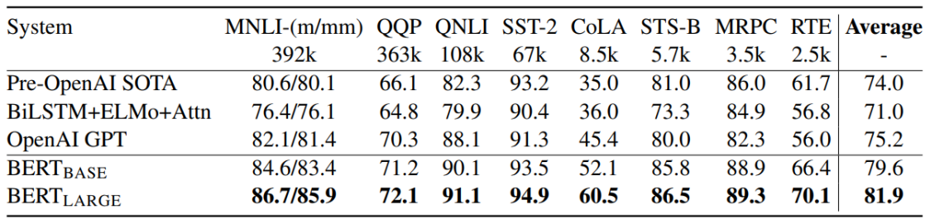
性能评估（GLUE 基准测试）

Slide 45
性能评估 (SQuAD)
SQuAD机器阅读理解任务
  Stanford Question Answering Dataset (SQuAD)
  包含 10 万个众包的问题 / 答案对
输入段落
… Precipitation forms as smaller droplets coalesce via collision with other rain drops or ice crystals within a cloud. …
输入问题
Where do water droplets collide with ice crystals to form precipitation?
输出答案
Within a cloud

Slide 46
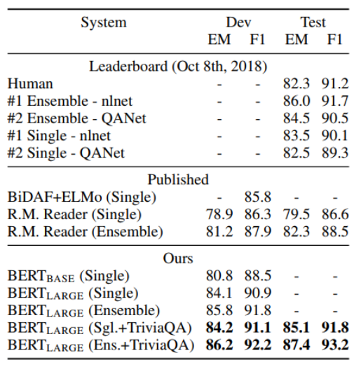
性能评估 (SQuAD)
仅使用 BERT 的效果优于其他复杂模型和集成模型
BERTlarge 比BERTbase效果更好
添加额外数据有助于提升性能

Slide 47

性能评估 (命名实体识别)
命名实体识别(Named Entity Recognition, NER)
  一个典型的单元标记任务
CoNLL-2003 NER数据集
  包含 20 万个训练单词，每个单词已标注为
    人物 Person
    组织 Organization
    地点 Location
    杂项 Miscellaneous
    其他 Other (non-named entity)

Slide 48
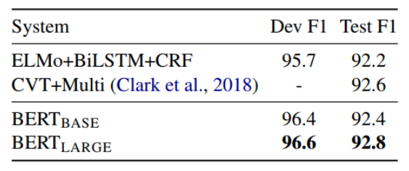
性能评估 (命名实体识别)
BERT 优于其他复杂模型结构
BERTlarge与BERTbase性能差异不大
  预训练过程引入了 NER 训练数据范围之外的更多知识

Slide 49
为何 BERT 有效？
利用大量未标记的高质量数据
  7000 本书籍 + 维基百科（约 33 亿单词）
Transformer 中的多头自注意力模块
  对单词之间的关联进行建模
  在实例内可并行计算，因此效率较高
有效的自监督学习目标
  掩码语言模型（学习单词关联）
  下一句预测（学习句子关系）

Slide 50
本节小结
Skip-gram
  词向量工具包word2vec中的一种模型结构
  基于分布式语义假设，以预测临近单词为目标
  使用神经网络实现邻近词概率计算；采用负采样训练策略
BERT
  基于Transformer的双向编码器
  掩码语言模型 & 下一句预测
  支持句对分类、单句分类、单元标记等多种下游任务的微调
Skip-gram vs. BERT
  相似点：掩码预测自监督任务；得到单词向量表征为目标；相似应用范式
  差异点：静态单词表征 vs. 动态单词表征(考虑上下文影响)

Slide 51
课后思考
如果两个单词是反义词（例如fast和slow），它们的word2vec词向量相似还是不相似？给出你的解释。可以用这个demo网页(https://turbomaze.github.io/word2vecjson/)验证你的想法，网页可以列出和一个单词的词向量相似度最高的10个单词，检查单词的反义词是否会出现在这10个单词中。
在BERT模型预训练过程中，15%的token会被掩码，如果这个掩码比例过高或者过低可能会有什么样的问题？按照你的理解给出简要回答。

